Slide 1
Курсовой проект
По МДК.01.02 «Прикладное программирование»
Тема: «Андроид-приложение «Аудио-плеер»»
Выполнил студент группы П2-19
Оболонков Александр Вячеславович
Проверил: преподаватель ККМТ
Гусятинер Леонид Борисович

Slide 2
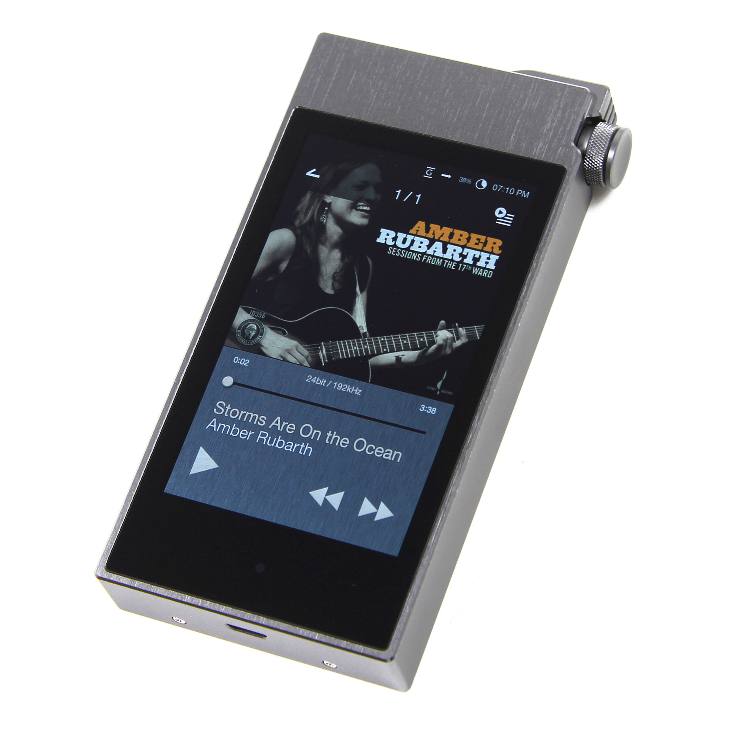
Предметная область

Slide 3
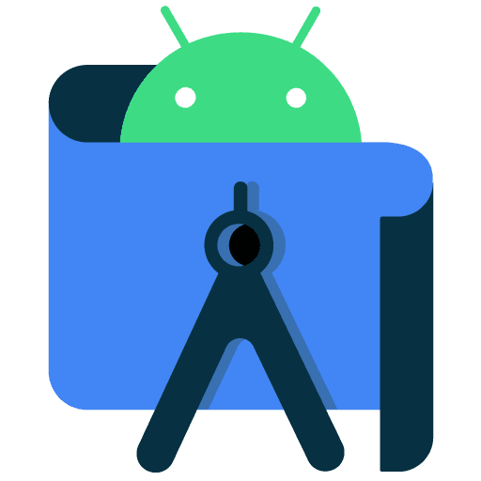

Инструменты разработки
Интегрированная среда разработки: Android Studio
Язык программирования: Kotlin
Визуальная часть: Android Studio

Slide 4
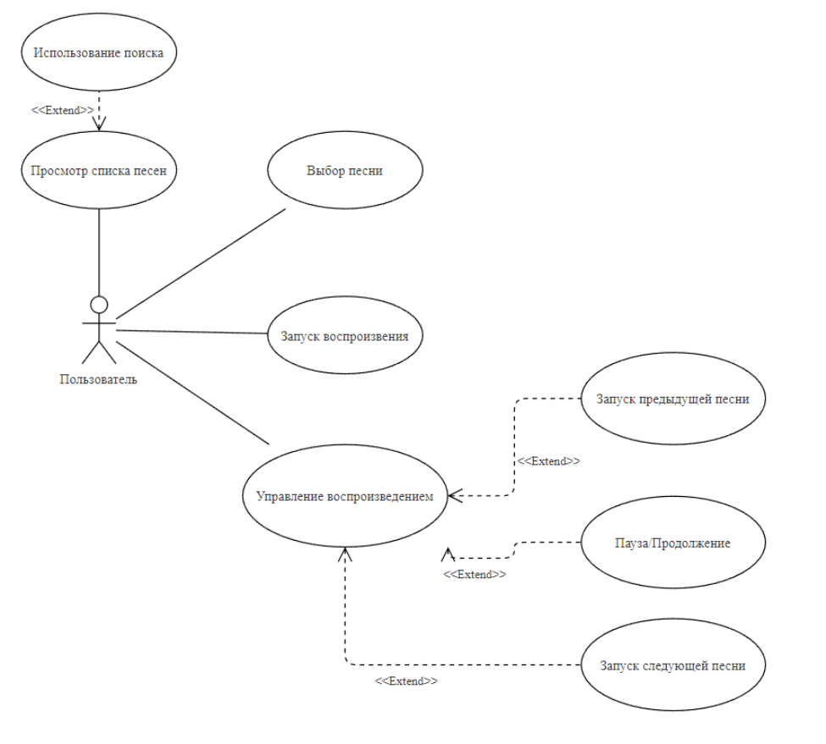
Диаграмма прецедентов

Slide 5
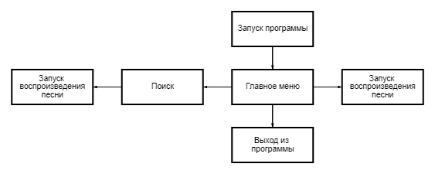
Проектирование сценария

Slide 6
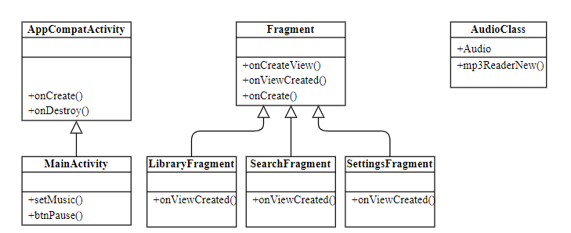
Диаграмма классов

Slide 7
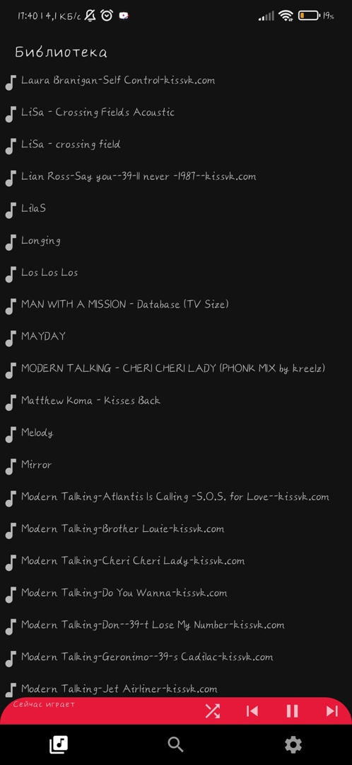
Главная меню

Slide 8
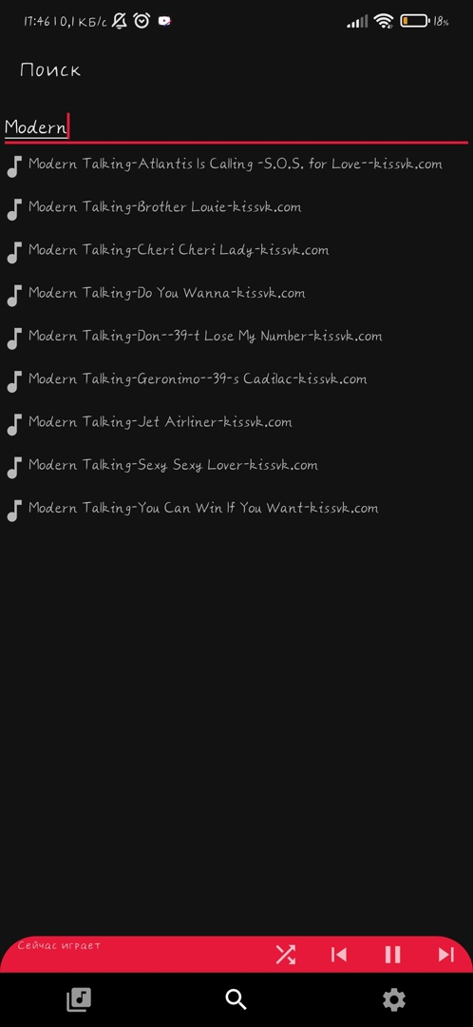
Меню поиска песен

Slide 9
Спасибо за внимание!

